Slide 1
Stratégie Marketing Ekovya
Ekovya Solutions vend des produits de bureau, fournitures, papeterie, mobilier, hygiène.
Analyse du positionnement de marque et de la concurrence
Matrice Eisenhower
Matrice SWOT

Slide 2
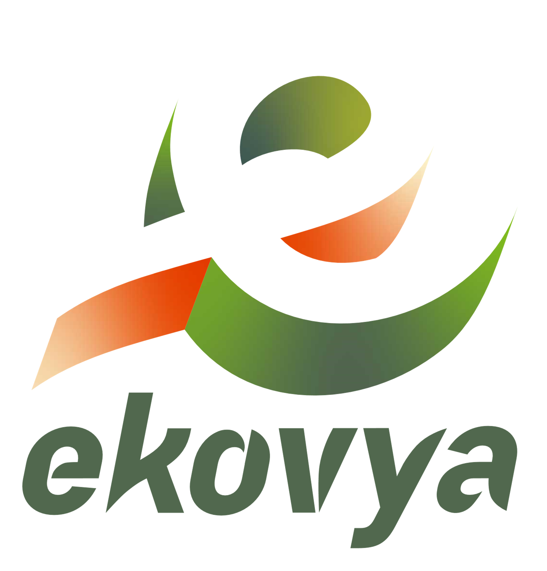
Diagramme de positionnement de marque
Utopique
Critique
Ludique
Pratique
Nous avons positionné la marque Ekovya du côté critique car elle vise à remettre en question l'éthique de consommation du matériel de bureau.
Ekovya est une marque utopique, car elle prétend amener la société dans son ensemble vers un futur plus appréciable. Elle est aussi pratique car elle vend du matériel de travail qui doit donc, ultimement, assurer au mieux sa fonction.
Ekovya est une marque B2B. Ses concurrents sont donc des marques de papeterie B2B qui tendent à l'éco-responsabilité.

Slide 3





Visualisation des marques concurrentes
Eco-responsabilité
Particuliers
Professionnels
Prix concurrentiel

Slide 4
SWOT
FORCES
-- Expertise sur les enjeux de la transition écologique pour les PME
- Capacité à proposer des solutions personnalisées
- Équipes pluridisciplinaires (techniciens, ingénieurs, conseillers)
- Large réseau de partenaires et fournisseurs
- Forte sensibilisation interne aux enjeux RSE
FAIBLESSES
- Manque de visibilité encore auprès des PME (parts de marché en acquisition)
- Offre de services qui demande à être élargie
- Outils digitaux et plateforme web perfectibles
- Ressources humaines limitées dans certains domaines d'expertise (qualité, commerciaux, communication)

Slide 5
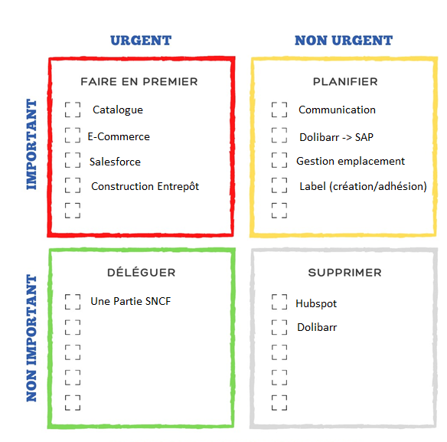
La Matrice d'Eisenhower :
Label

Slide 6
Opportunités :
- Prise de conscience croissante des PME sur les enjeux ESG (RSE)
- Potentiel de la digitalisation pour optimiser les processus
- Aides publiques et crédits d'impôt sur la transition énergétique
- Possibilité de partenariats avec des ONG et associations
Evolution de la législation sur l'écoresponsabilité
Menaces :
- Multiplication des concurrents sur ce créneau porteur
- Pression accrue des parties-prenantes des PME de la part des grandes entreprises
- Difficultés économiques ralentissant les investissements
- Greenwashing d'acteurs moins scrupuleux, risque d'être suspecté à notre tour

